Slide 1
Union du Sport
Scolaire Polynésien
Gestionnaire du site de
Demande de licence

Slide 2
Connectez-vous sur le site internet de l’USSP : www.ussp.pf
Pour accéder au « GESTIONNAIRE DE PRISE DE LICENCES », cliquez ici

Slide 3
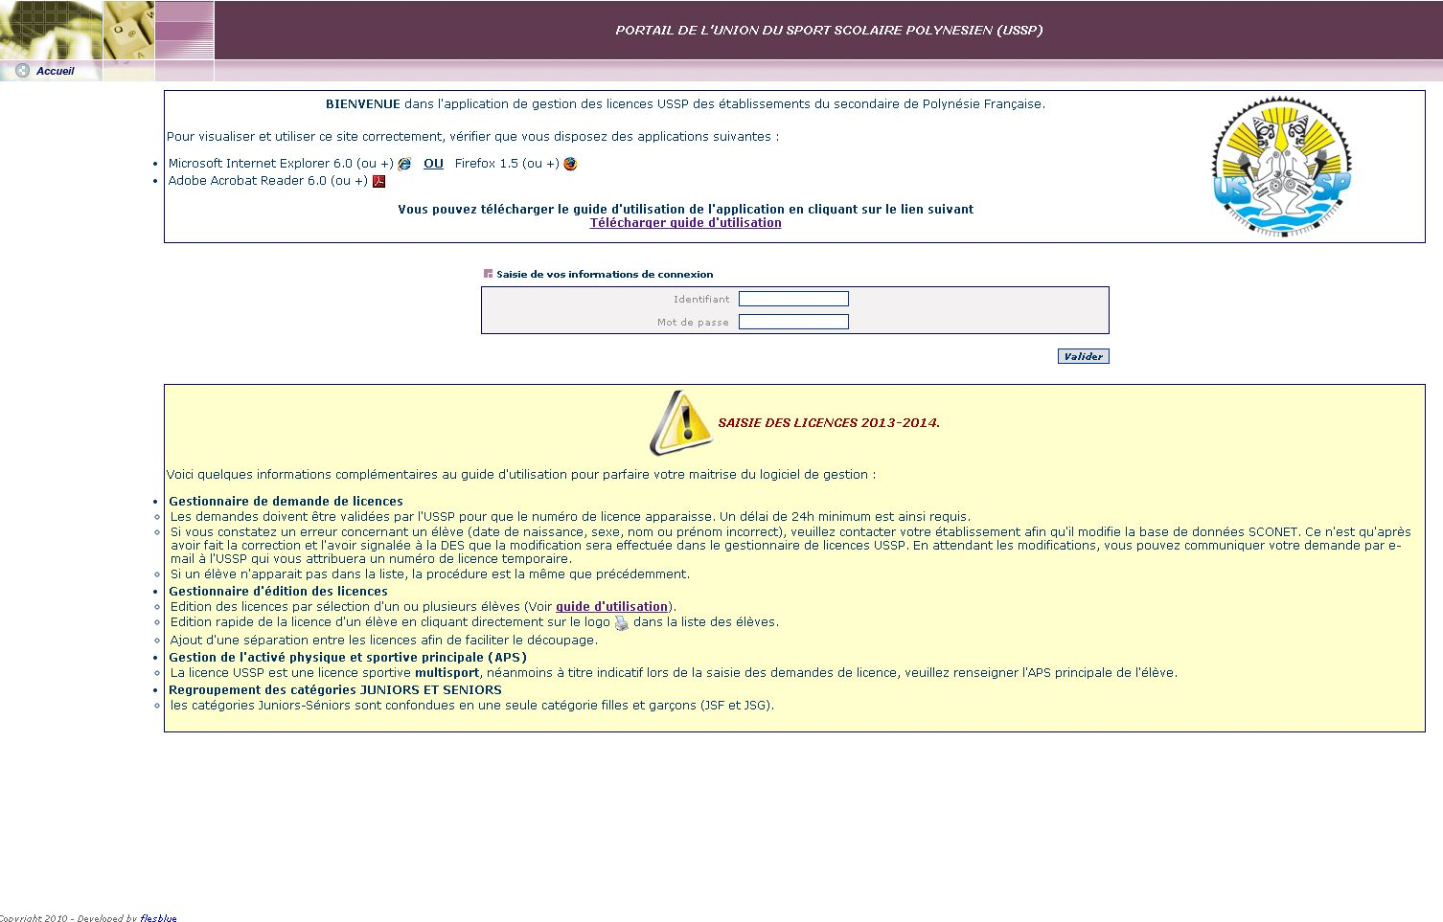
Nom du site internet qui vous confirme votre bonne connexion
A lire avant toute connexion
Vous pouvez accéder au guide

Slide 4
Insérez vos codes d’accès.
Première connexion
Identifiant : prénomcomplet.nomcomplet
Mot de passe : ussp
Ne pas oublier de valider

Slide 5
Insérez vos codes d’accès.
Première connexion
Identifiant : prénomcomplet.nomcomplet
Mot de passe : ussp
Une page s’ouvre et vous propose de personnaliser votre identifiant et votre mot de passe

Slide 6
Insérez vos codes d’accès.
Première connexion
prénomcomplet.nomcomplet
Mot de passe : ussp
Une page s’ouvre et vous propose de personnaliser votre identifiant et votre mot de passe
En cas d’oubli de votre identifiant ou mot de passe, le bureau de l’USSP en tant que webmestre est capable de vous les donner !

Slide 7
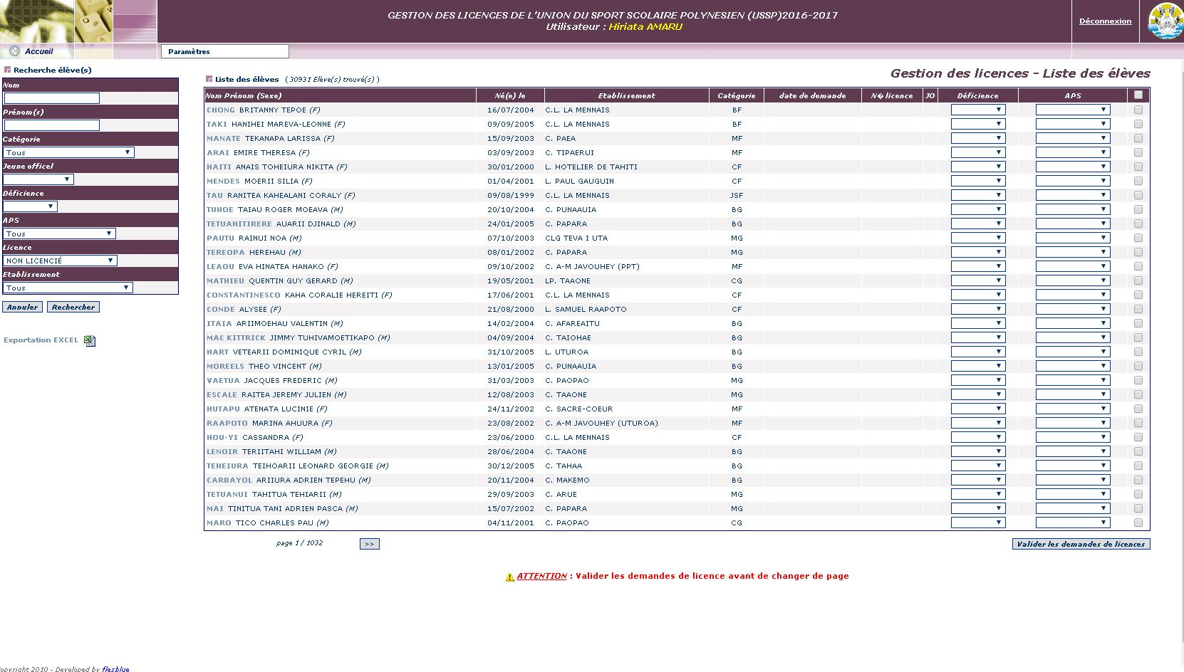
PAGE D’ACCUEIL
VOUS ACCEDEZ directement à la liste des ELEVES de votre ETABLISSEMENT !

Slide 8
Votre établissement scolaire
Votre Prénom et Nom
Vérifiez que vous êtes bien connecté sur votre session !

Slide 9
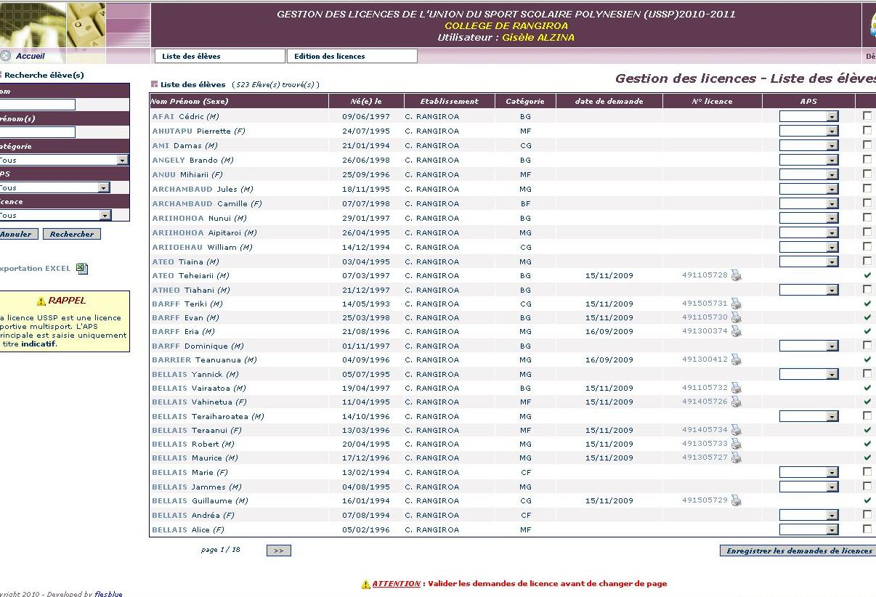
Pour accéder à la liste d’élèves
Pour accéder à l’édition des licences

Slide 10
Demande de licence
Recherche d’élèves en sélectionnant vos critères

Slide 11
Pour rechercher un élève, sélectionnez un critère
Indiquez la 1ère activité de l’élève
Indiquez si l’élève présente une déficience
Laissez la case vide si pas de déficience
Cocher la case pour « demander une licence »
A partir de 2016, le n° s’affiche automatiquement dès demande effectuée
Indique que la licence est déjà validée
Le numéro de licence s’affiche
Pour imprimer la licence directement

Slide 12
Les LICENCES
MODALITES DE DEMANDES
GESTIONNAIRE DE PRISE DE LICENCE
Si vous avez des élèves qui ne sont pas dans la base de licences ou dont les informations sont erronées, vous devez :
1-Informer votre chef d’établissement du problème rencontré pour que la mise à jour de la base SYSCA de l’établissement soit faite.
2-Les corrections apportées sur la base SYSCA par l’établissement seront ensuite renvoyées au service informatique à la DGEE par votre établissement. Vous pouvez vérifier auprès de votre administration si la mise à jour est faite.
3-Le service informatique de la DGEE procède à des mises à jours régulières de la base générale SYSCA. Cette mise à jour doit être faite puis intégrée dans la base de données du gestionnaire de licences USSP pour que vos élèves y apparaissent enfin.

Slide 13
Les LICENCES
MODALITES DE DEMANDES
GESTIONNAIRE DE PRISE DE LICENCE
4- Dans le même temps que vous informez votre chef d’établissement, communiquez à l’USSP les élèves qui posent problème. Nous les mettrons sur une liste de licences complémentaires d’attente sans numéro de licence. Cette liste sera la preuve en cas d’accident ou de contrôle par un autre collègue que l’élève est bien enregistré auprès de l’USSP.
5- Validez dès que possible les licences de ces élèves lorsqu’elles seront sur le gestionnaire de licence.
6- Communiquez-nous ensuite le nom de ces élèves afin que nous les enlevions de notre liste temporaire.

Slide 14
IMPORTANT
Validez votre demande page par page !

Slide 15
Consultez vos licences
Exporter ce fichier en format Excel pour faire des tris sur son ordinateur

Slide 16
Imprimer vos licences
Basculer vers le gestionnaire de licence pour l’édition
Imprimer: accès rapide d’impression de la licence

Slide 17
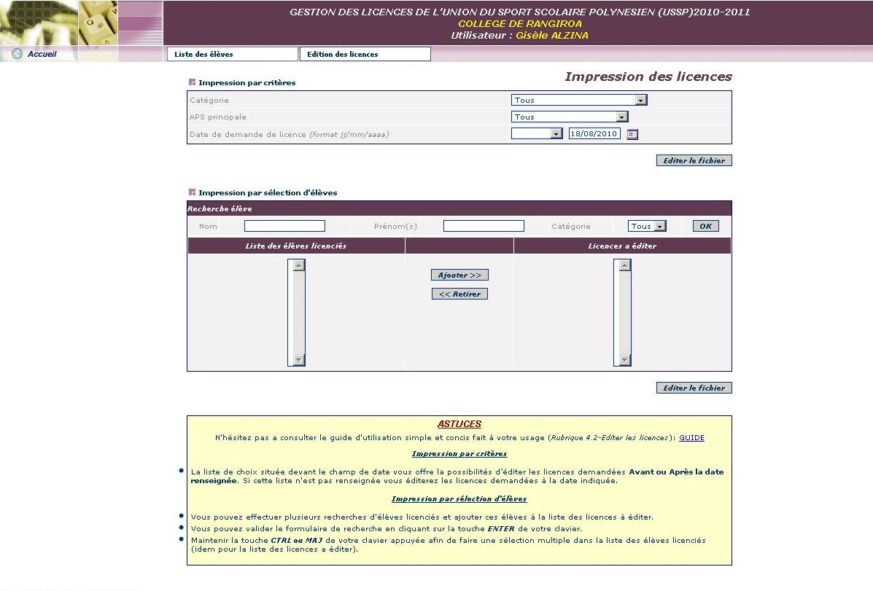
EDITION GROUPEE
L’édition des licences peut se faire par critères :
Par catégorie
Par APS
Par date de demande
Découvrir les Astuces proposées

Slide 18
EDITION par SELECTION à la CARTE
Par NOM & Prénom Par CATEGORIE
ou ‘TOUS’
La liste d’édition peut être modulée grâce à ces touches

Slide 19
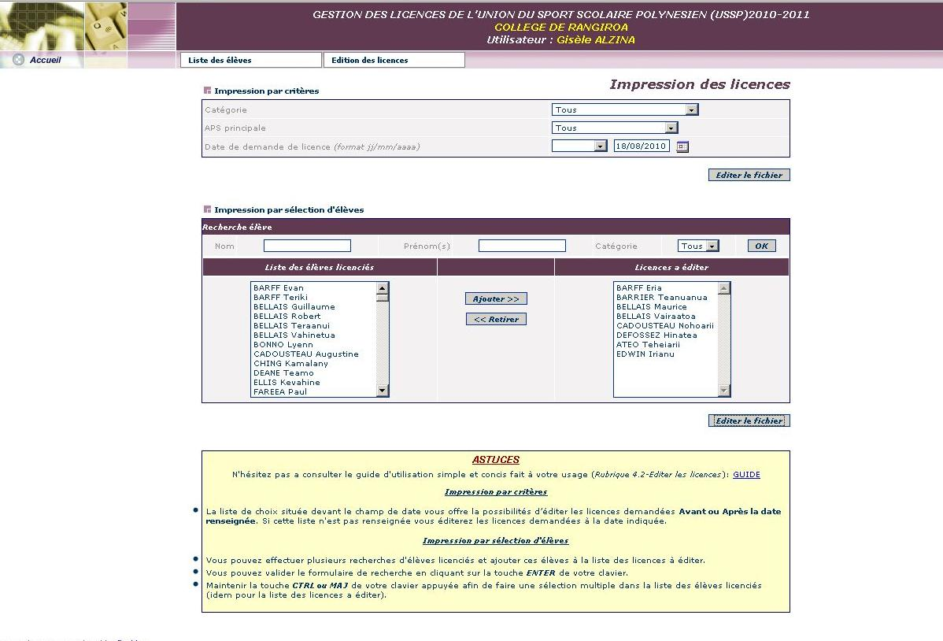
La liste d’édition sera celle ci
Validez pour éditer la liste

Slide 20
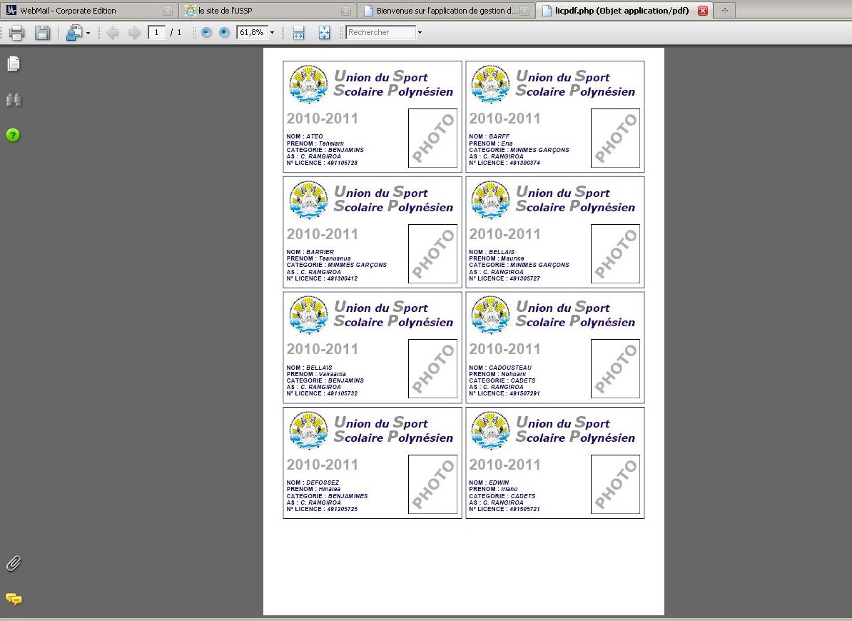
Sur une page de format A4,
8 licences peuvent être imprimées
simultanément
ATTENTION !
Les photos insérées l’année dernière réapparaîtront cette année !
Marges pour découper vos licences

Slide 21
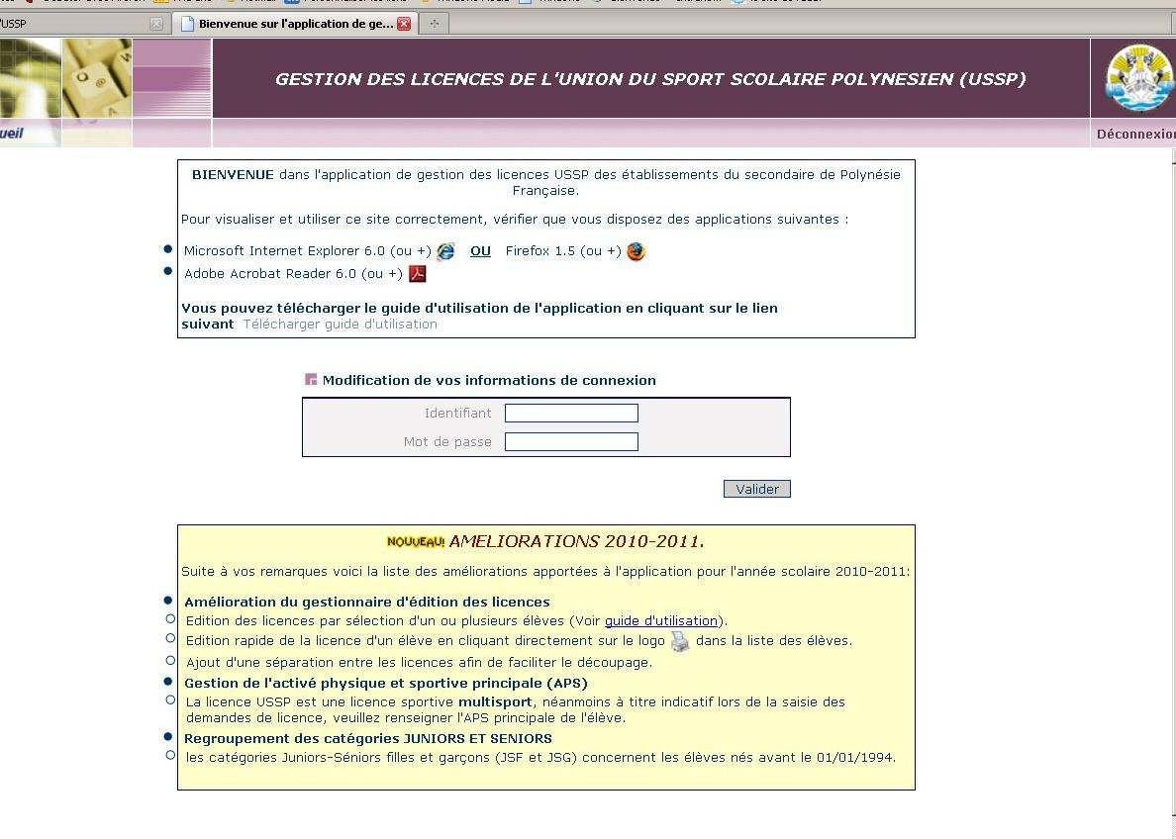
Vos demandes de licences faites,
Vos impressions finies,
N’oubliez pas de vous déconnecter

